Slide 1

НАЦИОНАЛЬНЫЙ СТАТИСТИЧЕСКИЙ КОМИТЕТ
КЫРГЫЗСКОЙ РЕСПУБЛИКИ
Уровень бедности населения
Кыргызской Республики в 2018г.
Отдел статистики домашних хозяйств
управления статистики устойчивого развития и окружающей среды
Notes:
Бедность является следствием разнообразных и взаимосвязанных причин, которые объединяют в следующие группы:
- экономические (безработица, низкая заработная плата, низкая производительность труда, неконкурентоспособность отрасли),
- социально-медицинские (инвалидность, старость, высокий уровень заболеваемости),
- демографические (неполные семьи, большое количество иждивенцев в семье),
- социально-экономические ( низкий уровень социальных гарантий),
- образовательно-квалификационные (низкий уровень образования, недостаточная профессиональная подготовка),
- политические (военные конфликты, вынужденная миграция).
В данной презентации мы будем рассматривать материальную бедность населения, осознавая, что предпосылками сложившегося благосостояния являются все упомянутые ранее причины.

Slide 2
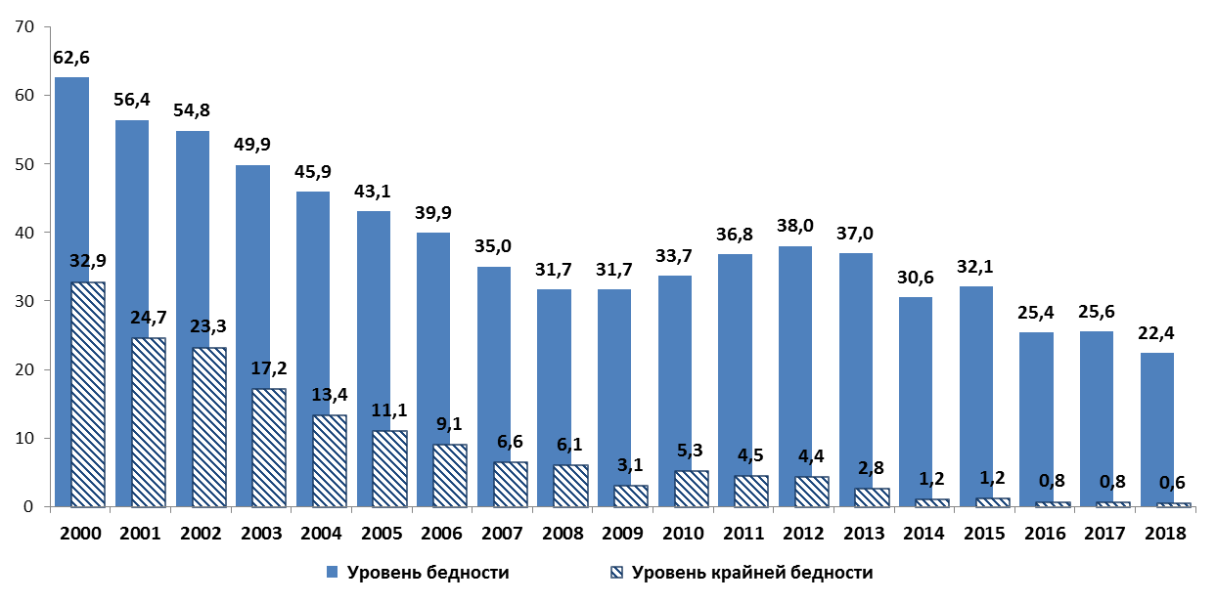

Тенденции показателей бедности, 2000-2018гг.
Динамика черты бедности
Национальный статистический комитет Кыргызской Республики
Notes:
Результаты оценок измерения благосостояния населения в Кыргызской Республике произведены на основе выборочного интегрированного обследования бюджетов домашних хозяйств и рабочей силы с ежеквартальным охватом 5016 домашних хозяйств.
Для оценки уровня бедности в качестве порогового значения была применена черта бедности 2017г. (32093,15), проиндексированная на среднегодовой индекс потребительских цен (97,84% прод.товары и безалког. напитки; 104,01%-непродтовары). Стоимостная величина общей черты бедности в 2018г. составила 32679 сома в год на душу населения (2723,29 в месяц), крайней – 17471 сома (1455,95 в месяц).
Уровень бедности в 2018г. Составил 22,4 процента и снизился по сравнению с предыдущим годом на 3,2 процентных пункта, крайняя бедность составила 0,6 процента и по сравнению с предыдущим годом уменьшилась на 0,2 процентных пункта.
В 2018г. за чертой бедности проживало 1’429 тыс. человек, а за чертой крайней бедности – 35 тыс. человек.
Из 1’429 тыс. населения, отнесенного к категории бедных, 68,0% проживали в сельской местности.

Slide 3
Уровень бедности населения
по территории, 2018г.
Кыргызская Республика – 22,4%
Национальный статистический комитет Кыргызской Республики
Notes:
Распространенность бедности по регионам страны неравномерна. В 2018 году высокий уровень бедности наблюдался в городе Ош (35,5%), Баткенской области (33,8%), Джалал-Абадской (32,2%) и Нарынской области (30,6%).

Slide 4
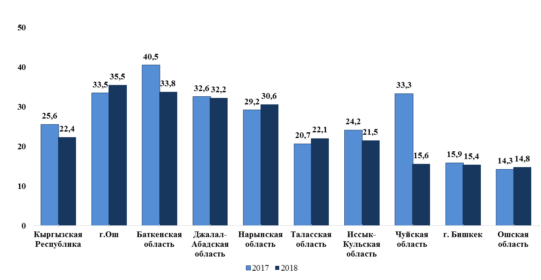
Уровень бедности населения по регионам, 2018г.
Национальный статистический комитет Кыргызской Республики
Notes:
Снижение уровня бедности в 2018г. по сравнению с предыдущим годом отмечено в Чуйской (на 17,7 процентных пункта), Баткенской (на 6,7 процентных пункта), Иссык-Кульской (на 2,6 процентных пункта) и Джалал-Абадской (на 0,4 процентных пункта) областях, а также в г.Бишкек (на 0,5 процентных пункта). В остальных регионах наблюдался рост уровня. При этом, наибольший её рост отмечен в городе Ош (на 2,0 процентных пункта), Нарынской (на 1,4 процентных пункта), Таласской (на 1,4 процентных пункта), и Ошской (на 0,5 процентных пункта) областях.

Slide 5
Численность бедных по территории, 2018г., (человек)
Кыргызская Республика – 1’249 тыс. человек
Национальный статистический комитет Кыргызской Республики
Notes:
Из 1’429 тысяч бедных 27,4% проживали в Джалал-Абадской области, 13,9% в Ошской области, 12,4% в Баткенской области, 11,1% в г.Бишкек, 10,2% в Чуйской области, 7,4% в Иссык-Кульской области, 7,4% в г.Ош, 6,1% в Нарынской и 4,1% в Таласской областях.
Наряду с данными, характеризующими развитие регионов, мы говорим и о неравенстве в развитии регионов. Каждый житель Кыргызстана заслуживает достойных условий жизни, которые включают достойный труд, обеспечивающий образование, жилье, поддержание здоровья, культурное развитие. Показатели бедности в определенной мере характеризуют неравенство в развитии регионов. Существенна концентрация численности населения, отнесенного к категории бедных по территории. Так, при достаточно близких коэффициентах бедности в Джалал-Абадской (32,2%) и Нарынской (30,6%) областях, численность бедных, проживающих в Джалал-Абадской области в 4,5 раза превышает аналогичный показатель Нарынской области.

Slide 6
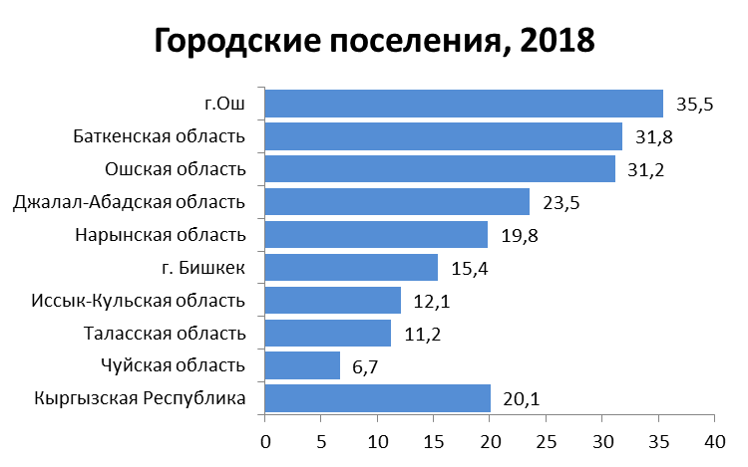
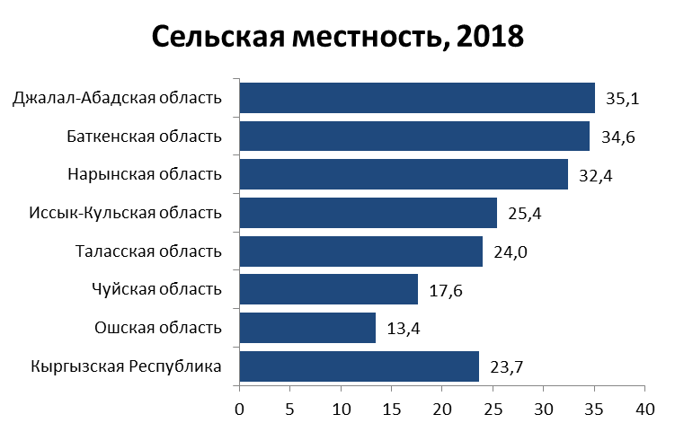
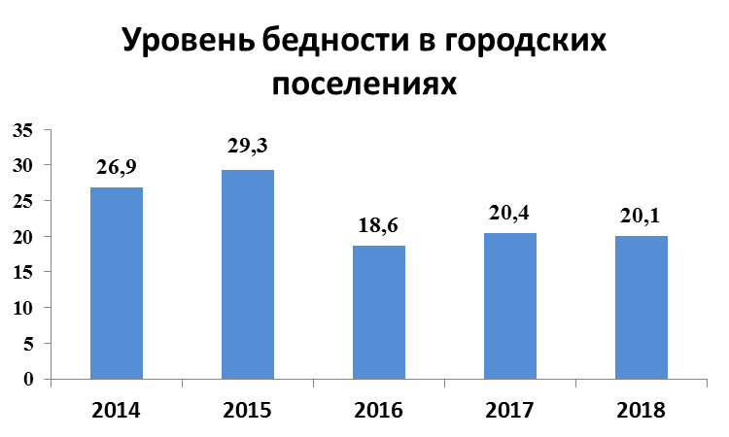
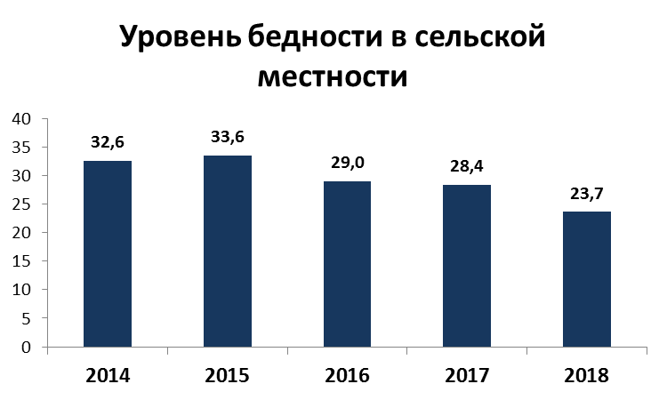
Уровень бедности населения по типу местности,
(в процентах к численности населения)
Национальный статистический комитет Кыргызской Республики
Notes:
Уровень бедности в сельской местности составил 23,7 процента и снизился на 4,7 процентных пункта, и в городских поселениях – 20,1 процента, снижение на 0,3 процентных пункта.
За прошедшие пять лет снижение бедности в сельской местности имело значительно больший прогресс по сравнению с масштабами снижения бедности в городских поселениях. В 2018г. наиболее высокий уровень бедности наблюдался в сельской местности Джалал-Абадской области (35,1%), а наиболее высокий уровень бедности . в городских поселениях отмечен в городе Ош (35,5%).

Slide 7
Уровень крайней бедности населения
по территории, 2018г.
Кыргызская Республика – 0,6%
Национальный статистический комитет Кыргызской Республики
Notes:
Уровень крайней бедности в 2018г. составил 0,6 процента и снизился по сравнению с предыдущим годом на 0,2 процентных пункта. За чертой крайней бедности (17471 сома в год) в 2018г. проживали 35 тысяч человек, из которых 84,6% являлись жителями сельских населенных пунктов.
Как и в предыдущем году, не наблюдалось явление крайней бедности в Таласской и Ошской областях. В Баткенской области уровень крайней бедности снизился на 2,5 процентных пункта, в Чуйской области – на 1,4, в г.Ош - на 0,6 процентных пункта и в Иссык-Кульской области – на 0,1. Рост крайней бедности отмечен в Джалал-Абадской области (на 1,0 процентных пункта), г.Бишкек (на 0,3 процентных пункта) и в Нарынской области (на 0,2 процентных пункта).

Slide 8
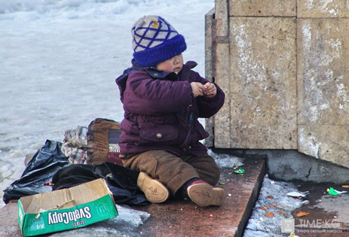

Уровень детской бедности, 2018г.
Доля детей в возрасте 0-17 лет, проживавших в 2018г. в бедных домохозяйствах уменьшилась на 3,7 процентных пункта;
Уровень крайней детской бедности снизился на 0,2 процентных пункта от уровня предыдущего года.
Notes:
Доля детей в возрасте 0-17 лет, проживавших в 2018г. в бедных домохозяйствах уменьшилась на 3,7 процентных пункта и составила 28,3%;
Доля крайней детской бедности снизилась на 0,2 процентных пункта от уровня предыдущего года, составив 0,8%.

Slide 9
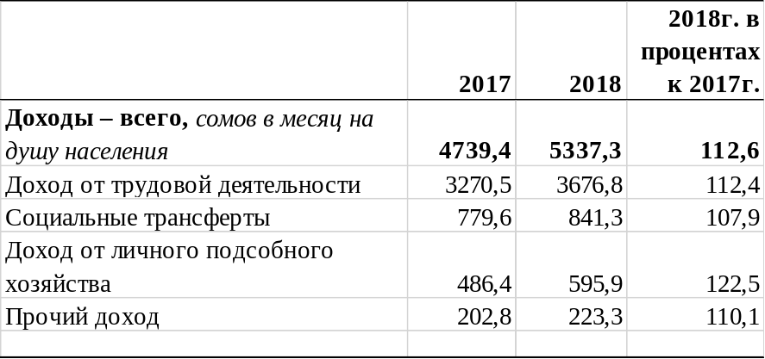
Располагаемые денежные доходы
2017 год
Notes:
Для расчета уровня бедности используется стоимость потребления, которая напрямую зависит от доходов населения. Денежные доходы населения в 2018г составили 413,0 млрд. сомов и увеличились на 16,1%, а их реальный рост составил 114,4%.
Располагаемые денежные доходы в расчете на душу населения в 2018г. сложились на уровне 5337,3 сома в месяц и увеличились по сравнению с предыдущим годом на 12,6 процента, что в абсолютном значении составило 597,9 сома, а их реальная стоимость составила 112,0 процента. Рост располагаемых среднедушевых доходов населения в 2018г., обусловлен увеличением доходов от продажи продукции личного подсобного хозяйства на 22,5 процента, от заработной платы на 6,8 процента, индивидуальной трудовой деятельности – на 8,9 процента и социальных трансфертов – на 7,9 процента.
Основными источниками денежных доходов населения являлись доходы от трудовой деятельности, удельный вес которых в структуре располагаемых доходов составил 68,9 процента, социальных трансфертов – 15,8 процента, а также доходы от продажи сельскохозяйственной продукции, произведенной в личном подсобном хозяйстве – 11,2 процента.
В структуре среднедушевых располагаемых доходов доля заработной платы составила 40,7 процента, индивидуальной трудовой деятельности – 16,0 процента.

Slide 10
Уровень бедности без доходов трудовых мигрантов, 2018г.
Национальный статистический комитет Кыргызской Республики
Notes:
Следует отметить, что 11,7 процента общих доходов приходится на трудовую деятельность населения, осуществляемую за пределами Кыргызской Республики. Трудовая миграция по-прежнему в большей степени характерна для населения южных регионов, где доля доходов от трудовой деятельности, осуществляемой за пределами страны, в общих доходах составила в Баткенской области составила 31,5 процента, Ошской области – 22,2, Джалал-Абадской области – 18,1 и г.Ош - 4,8 процента, а также в Чуйской области -5,2%.
Влияние внешнего фактора на материальное благополучие населения очевидно. Расчеты показывают, что при исключении доходов трудовых мигрантов из стоимости потребления, уровень бедности в среднем по республике возрастает с 22,4 до 32,2 процента. При этом, бедность в Баткенской области повышается с 33,8 до 54,6 процента, Ошской - c 14,8 до 36,1 процента, Джалал-Абадской - с 32,2 до 44,9 процента, Чуйской - с 15,6 до 19,5 процента, городе Ош – с 35,5 до 42,1 процента, в то время как в остальных регионах она практически не меняется. Значительное воздействие оказывают доходы трудовых мигрантов на крайнюю бедность, при исключении которых уровень крайней бедности возрастает с 0,6 до 10,0 процента.

Slide 11
Неравенство в распределении доходов, 2018г.
Национальный статистический комитет Кыргызской Республики
Notes:
Распределение доходов населения складывается в пользу 20% самого обеспеченного населения. Рисунок характеризует, что на протяжении ряда лет от 44% и более всех доходов населения (в 2018г – 183 млрд.сомов) сосредоточено в руках 1/5 населения. Конечно, неравенство существует во всех странах, при этом важнейшей задачей государства является сохранение и рост доходов в беднейшей квинтильной группе.

Slide 12
Показатели бедности и неравенства в странах СНГ
Доля населения, проживающего за чертой бедности, принятой на национальном уровне (в % к численности населения)
 | 2015 | 2016 | 2017 | 2018
Азербайджан | 4,9 | 5,9 | 5,4 | 5,1
Армения | 29,8 | 29,4 | 25,7 | ...
Беларусь | 5,1 | 5,7 | 5,9 | 5,6
Казахстан | 2,7 | 2,6 | 2,6 | 4,3
Кыргызстан | 32,1 | 25,4 | 25,6 | 22,4
Молдова | 9,6 | ... | ... | ...
Россия | 13,3 | 13,3 | 13,2 | 12,9
Таджикистан | 31 | 30,3 | 29,5 | ...
Туркменистан | ... | ... | ... | ...
Узбекистан | ... | ... | ... | ...
Украина | 6,4 | 3,8 | 2,4 | ...
Коэффициент Джини
 | 2015 | 2016 | 2017 | 2018
Азербайджан | … | … | … | …
Армения | 0,374 | 0,375 | 0,359 | …
Беларусь | 0,276 | 0,279 | 0,269 | 0,275
Казахстан | 0,278 | 0,278 | 0,287 | 0,289
Кыргызстан | 0,408 | 0,406 | 0,392 | 0,378
Молдова | 0,367 | 0,368 | 0,354 | 0,334
Россия | 0,413 | 0,412 | 0,409 | 0,411
Таджикистан | … | … | … | …
Туркменистан | … | … | … | …
Узбекистан | … | … | … | …
Украина | 0,243 | 0,244 | 0,256 | …
Национальный статистический комитет Кыргызской Республики
Notes:
Показатели бедности и неравенства в странах СНГ рассчитаны:
на основе сложившегося распределения населения по величине среднедушевых денежных доходов (Россия),
доходов (располагаемых ресурсов), учитывающих стоимость натуральных поступлений (Беларусь, Украина),
расходов, использованных на потребление (Азербайджан, Армения, Казахстан, Кыргызстан, Молдова и Таджикистан).

Slide 13
Основные сведения:
  Уровень бедности в 2018 году составил 22,4% и снизился на 3,2 процентных пункта;
  Доля крайне бедных составила 0,6%;
  68% от общего числа бедных проживали в сельской местности;
  28,3% детей в возрасте 0-17 лет проживали в бедных домохозяйствах;
  Основным фактором, влияющим на благосостояние населения является рост доходов;
  Трудовая миграция по-прежнему вносит существенный вклад в материальное благосостояние домохозяйств.
Национальный статистический комитет Кыргызской Республики

Slide 14
